Slide 1
PLC
1967년 미국의 자동차 업체인 GM에서 생산기종이 변경될시, 자동차 제조 라인의 배선교체 작업을 간단히 하고, 교체 비용과 시간등을 절약하기 위해, 새로운 제어기기의 조건을 제시하여, Medford사에 의뢰를 하여, 탄생한 기기가 PLC이다.
특징
프로그램이 가능하고, 프로그램의 작성과 변경이 용이
열악한 산업 환경에서도 구동 가능
입력은 AC 120V 신호 입력이 가능
출력은 엑츄에이터를 직접 구동가능
경제성
확장성
소형화 가능
신뢰성 및 유지 보수가 용이
통신 가능
4K 스텝 이상의 프로그램이 가능한 메모리를 가짐

Slide 2
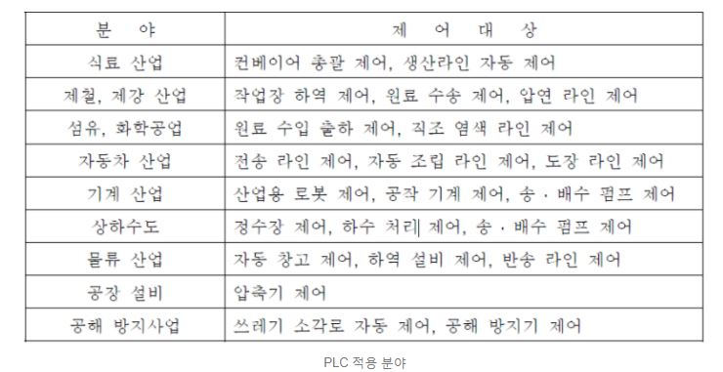
공장 자동화와 FMS(Flexible Manufacturing System)에 따른 PLC의 요구는 과거 중규모 이상의 릴레이 제어반 대체 효과에서 현재 고기능화, 고속화의 추세로 소규모 공작기계에서 대규모 시스템 설비에 이르기까지 적용되고 있다. PLC 말고도, 산업용에는 PCNC, HMI/SCADA 등의 제어 시스템이 사용되고 있는데, 대규모의 플랜트에서는 개발, 유지보수, 확장성이 용이해 고려할만 하지만, 중소규모 산업 현장에서는 수지가 맞지 않아, PLC를 주로 사용하는 편이다.

Slide 3
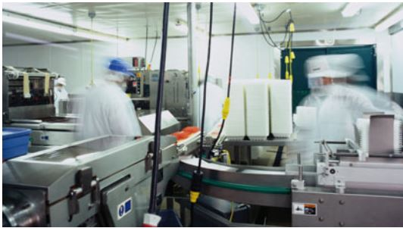
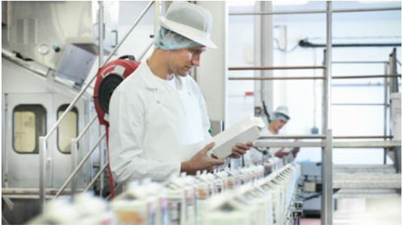
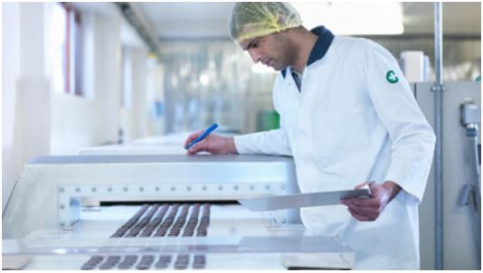
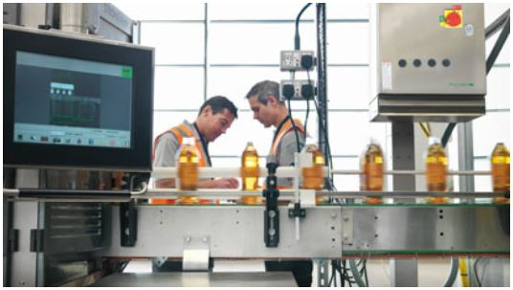
육류 및 가금류 – 절단, 제빙, 분쇄
식료산업
유제품 – 증발기, 냉동기, 균질장치, 살균제
제과 – 압출기, 데코레이션
음료 – 압출기, 열 교환기, 프레서, 분리기, 혼합기

Slide 4
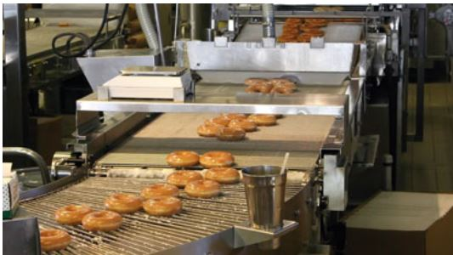
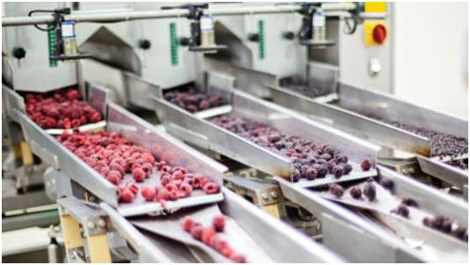
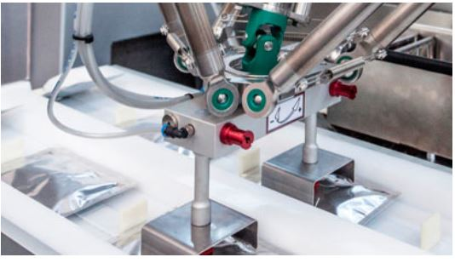
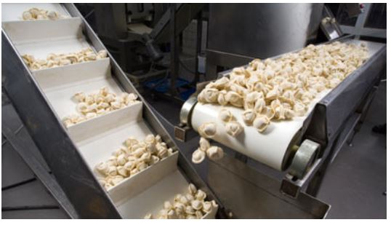
식료산업
빵 – 커터, 디바이더, 반죽제조, 오븐
과일, 채소 – 파쇄, 분할, 절단
해산물 – 배팅, 파일팅, 스키닝, 튀김
견과류 및 조미료 – 혼합, 분리, 파쇄

Slide 5
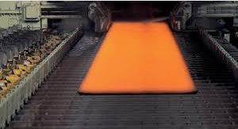
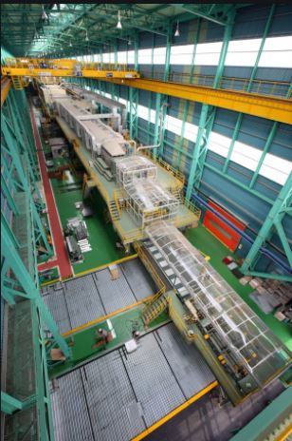
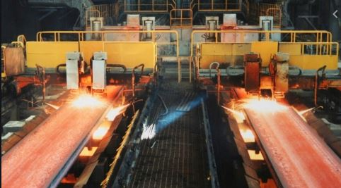
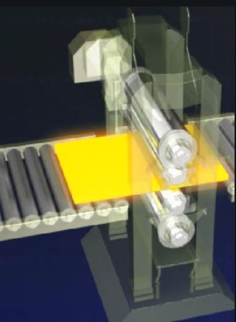
제철라인 – 융철, 열조정, 원료수송, 절단
제철, 제강산업
제강라인 – 융강, 열조정, 원료수송, 절단
절단기 - 절단
압연기 – 프레서

Slide 6
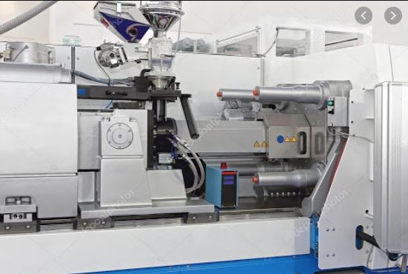
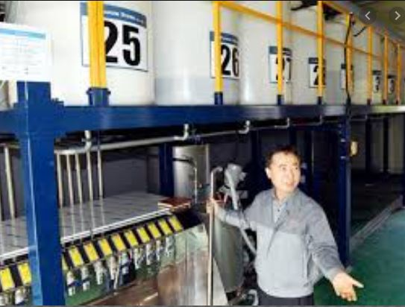
원료 수입 출하 – 원료 운송, 품질검사
섬유화학 산업
염색 – 혼합기, 농도제어

Slide 7
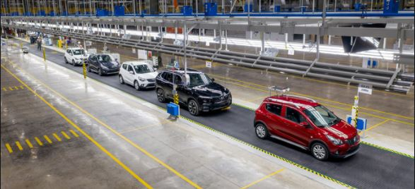
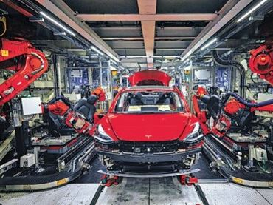
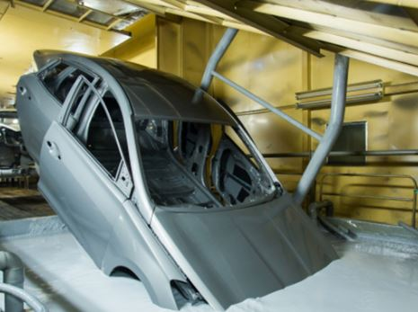
전송라인 제어 – 제품 운반
자동차 공정
자동조립라인 제어 – 부품 적재, 조립
도장라인 제어 – 적재, 균질장치

Slide 8
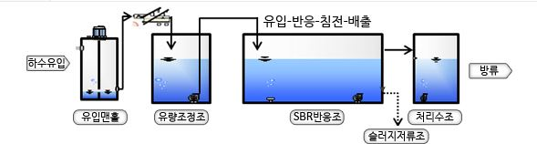
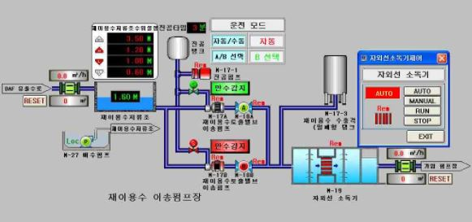
상하수도
하수처리제어 – 개폐장치제어, 온도제어, 순환제어
송배수펌프제어 – 개폐장치 제어

Slide 9
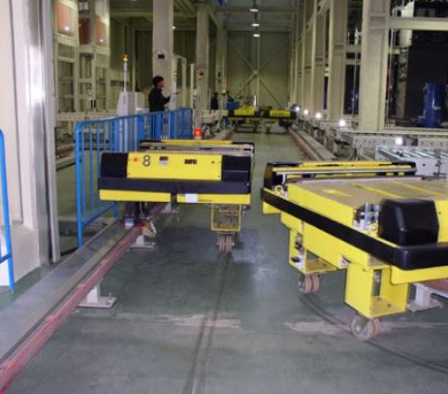
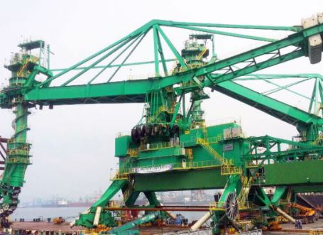
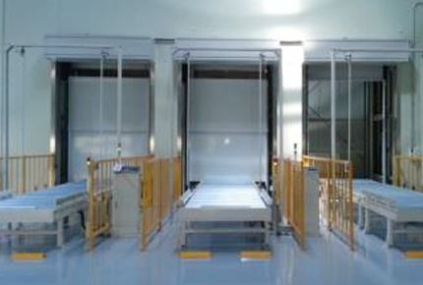
자동창고정리 – 운반기, 신호처리기
물류산업
하역설비장치 – 유압펌프제어
운송 및 반송 - 컨베이어벨트

Slide 10
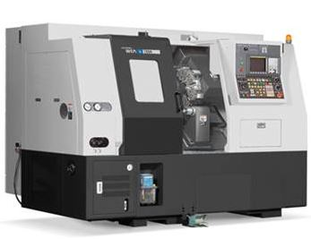
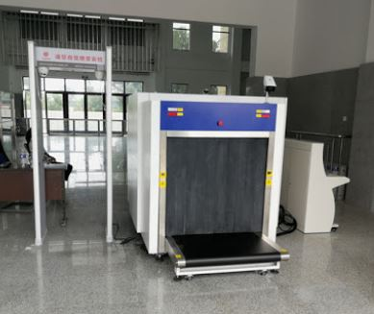
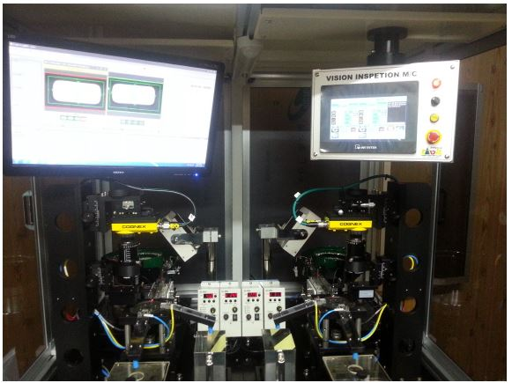
X – ray 검열 – 운반, 검사
기타
공작기계 – 절삭, 가공, 밀링, 선반, 레이저커팅
비전검사기 – 컨베이어벨트, 턴테이블, 광원제어

